Slide 1
政府相互運用性フレームワーク GIF：Government Interoperability Framework
2022-03-31

Slide 2

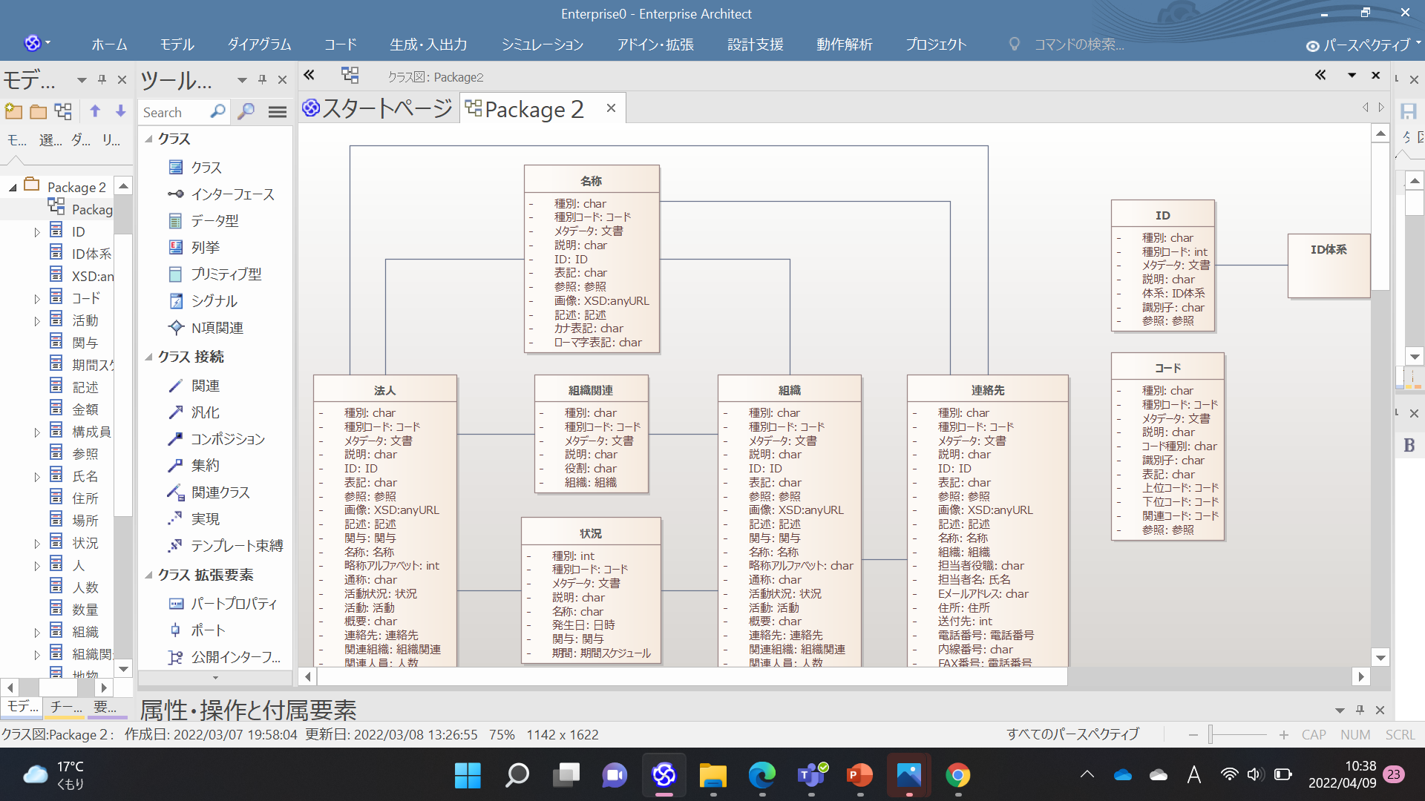

はじめに
モノや建物を作るときにルールや技術規格があります。
GIFは、デジタル社会のための連携ルールや技術規格、ひな型をまとめたものと考えてください。
建物や製品や作るには設計の記法、取引ルールは、100年以上前から確立しています。
そして、モデルプランや部品、取引ルールが用意されてきました。
このため、大量生産、継続的改善やイノベーションができてきました。
デジタル社会のための設計の記法、取引ルールは、発展途上です。
GIFは、デジタル社会のモデルプランや部品、連携ルールを提供するものです。
サービスの広域展開や持続、発展をさせるためには欠かせない基盤です

Slide 3
はじめに
従来：
設計にコストがかかる上、連携先の数だけ調整が発生。
データ設計やサービス設計がしやすくなり、利用者に高度なサービスを提供しやすくなります。
データ保有者、サービス提供者
自分
仕様A
仕様B
仕様C
仕様D
仕様E
仕様F
仕様G
仕様H
仕様I
仕様・・・
仕様Z
仕様J
自分の
データモデル
GIF準拠のデータを活用したサービス
GIF
・サービス連携しやすい
ルールやデータの
ひな型
（参照モデル）
自分の
データモデル
GIF準拠のデータを活用したサービス
部分利用
拡張
・サービス間の乗換がしやすい
自分の
データモデル
GIF準拠のデータを活用したサービス
・ひな型を使って簡単に設計できる
・目的に合わせて柔軟に設計できる
・新しいサービスが参入しやすい
・様々なサービスと連携しやすい

Slide 4
GIFは成長し続けます
GIFは巨大な体系です。また、社会変化にも合わせていく必要があります。
完成したところから公開していくので、体系化が進んでいない部分もあります。他組織の作ったガイドなども活用しながら整備を進めていきます。
モノや建物の近代的図面を使った設計手法の確立には100年以上かかっています。デジタル社会の設計手法の検討にも時間が必要です。
常に現場に合わせていくには利用者からのフィードバックが必要になります。利用者意見収集の仕組みを作り、GIFに反映をしていく予定です。

Slide 5
GIFの概要

Slide 6
基本原則
従来の様々な取り組みを、相互に連携しシームレスにデータの交換や利活用できる環境を目指します。
構造化したデータモデル
グローバル連携
標準ではなく参照モデルであり、部分利用や拡張をして利用できます。
参照モデルを使うことで高い相互運用性や設計の正確化、効率化がはかれます。従来データやシステムとの移行があるので導入は任意にしています。
※参照モデルは「ひな形」であり、ひな型を参考にドキュメントやモデルを作っていくことができます。
画面表示や印字のためでなく、相互運用のための参照モデルです。

Slide 7
参考：従来のデータモデル等との関係と今後の進め方
従来
従来の相互運用性確保の仕組みを集約したものであり、今後、実装における意見を反映し改善をしていきます。
ルール
2022-03
2023-03
実践ガイドブック
GIF
GIF1.x
文字情報基盤
共通語彙基盤
行政基本
データ連携モデル
意見収集・反映
行政サービス
データ連携モデル
推奨データセット
ベースレジストリ等への適用
（コンバータ対応含）

Slide 8


新コンセプト
目的
データの利活用、連携がスムースに行える社会を実現するための技術的体系です。
正式名を政府相互運用性フレームワークとする
Government Interoperability Framework：GIF
多数のガイドとデータモデル、ツールの総称とする。
プロジェクト名は「IMI２」（アイ・エム・アイ・ツー）とする
Infrastructure for Multi-layer Interoperability
これまでの国際的なレピュレーションを継承するため。
２
意味２
セマンティック・インタオペラビリティを高めるプロジェクトなので、意味と名前をつけている

Slide 9


GIFの目指す姿：データドリブンな社会を作る
必要なデータが簡単に手に入り、
新サービスをスタートさせやすい
様々なサービスが選択でき、
暮らしやすい
Digital Twin
オープンデータ
社会の維持管理コストが減少
Trust & Safety
データが高度に管理され、
重複投資がなくなる
プラットフォーム
＋民間データ
ベース・
レジストリ
重要データ
統計
センサーデータ
データ再利用や自動審査が進み、現場が楽になる
１．安心してデータやサービスを使用できるトラストの確保
２．見つけやすくつなげやすいデータ連携の仕組み
３．多様で、品質が確保され、十分な量のデータの供給
設計（データモデル）→データ整備 （プロセスの中で品質を確保）、オープンデータ
カタログ、コネクタ、取引市場
認証・アクセス管理 ＋ 真正性
相互運用性
（インタオペラビリティ）
の確保

Slide 10
GIFの全体体系と範囲
Trust
（DFFT）
全体体系を右図のアーキテクチャで示します。
先行して整備の進むデータレイヤーを核に他のレイヤーの記述も追加していきます。
戦略
組織・人材
業務・サービス
ルール
セキュリティ、プライバシ・認証
利活用・流通環境
プラットフォーム
連携基盤（ツール）
データ
データモデル
アセット

Slide 11
GIFのステップ：データを使いこなせるようにする
データの価値を高めるためには段階的な取り組みが必要です。
システム更新のタイミングを使って改革を図ります。
大量データ処理
エコシステムの実現
見つけられること
使えること
自動処理できること
ＡＩ等で解析ができること
連携
ツール高度化
データ品質向上
オープン化
カタログ整備
データの各項目を使って様々な分析ができる
データが項目に分かれていると自動審査ができる
・ＡＩ技術
・ビッグデータ解析技術
データを組み合わせて利用できる
・データ連携基盤
・自動審査
・ビジュアライズ
データが見つけられる
・構造化データ
・共通語彙基盤
・文字情報基盤
・利用ルール
・レジストリカタログ
・オープンデータカタログ
・検索用メタデータ整備
・ID
・コード標準
Digital Twin
データの種類と質の増加
データ活用
データ基盤整備

Slide 12
GIFの位置づけと効果
GIFは、政府情報システム・標準ガイドライン群の中で、標準ではなく各機関への情報提供に位置づけられる参照モデルです。
設計コストや時間の削減
連携の容易さ、拡張性の向上
申請者の利便性向上
ひな形を活用できるので設計・運用コストが下がり、時間が短縮できます
GIF
ひな形を活用するので他の組織との連携や既存アプリの活用がしやすくなります
従来使っていた労力をサービス高度化の検討に回す事によりサービスの利便性向上
※既存の制度やシステムがある場合、移行に一時的に費用がかかることがありますが、中長期には設計や運用コスト削減により回収が可能です。

Slide 13
GIFの効果例１（設計やデータ連携の容易化）
参照モデルを使うことで、組織内のデータ設計を迅速かつ高度に行うことができます。
基本データ項目が示されるので、設計に抜け漏れがなくなり、独自領域の検討に集中できます。
部門毎にばらばらなシステムが発生するのを防げます。
従来
ルール
GIF後
ルール
追加
各部門が独自設計するので、コストと時間がかかり、つながらない
データモデル
各部門が参照モデルをもとに設計するので連携しやすい
しかも独自性を確保できる
データモデル
追加
ルール
ルール
追加
データモデル
参照ルール
データモデル
追加
参照
データモデル
ルール
ルール
データモデル
データモデル

Slide 14




GIFの効果例２（サービス再利用の促進）
データモデルや利用ルールが共通になることで、ある都市で開発したサービスが他都市でも使えるようになります。
ビジネス規模を大きくしたり、他地域への展開が容易になる。
世界中の優秀なサービスを組み合わせて導入し、迅速にサービスが展開できるようになる。
イベント
の検索
先進地域
これから取り組む地域は、GIFに合わせたデータを整備することで、簡単に先進のサービスを導入できる

Slide 15



GIFの効果例３（ワンスオンリーの実現と自動審査）
申請や証明のデータ構造をGIFに合わせることで、申請の資格確認を自動照合することができます。
PDFで添付して、内容を目視確認する方法でより抜本的な業務改善ができます。
エラー処理に集中できます。
申請者
申請
企業名
住所
資格番号
資格名
サービス提供者
自動照合
証明
企業名
資格番号
資格名
有効期限
申請の手間やコストが減る
審査が自動化され短時間になる
証明の偽造が防げる

Slide 16
詳細の説明

Slide 17
GIFの全体を以下のアーキテクチャに従い説明します
Trust
（DFFT）
戦略
組織・人材
業務・サービス
ルール
セキュリティ、プライバシ・認証
利活用・流通環境
プラットフォーム
連携基盤（ツール）
データ
データモデル
アセット

Slide 18
戦略
2021年6月に包括的データ戦略を公表し、Society5.0を目指す方向性を示しています。
AIやIOTも活かしたDigital Twinを実現
GIFは、これらの戦略を達成するための基盤の取り組みになります。
2030年に上記の社会を実現することを目標に、2025年までにルール、ツール、データ等の環境整備を進めています。
包括的データ戦略
デジタル社会の実現に向けた重点計画
デジタル
田園都市構想
AI戦略
新AI戦略
地理空間情報活用
推進基本計画
規制改革
実施計画
知的財産
推進計画

Slide 19
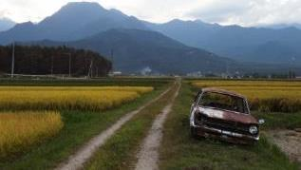
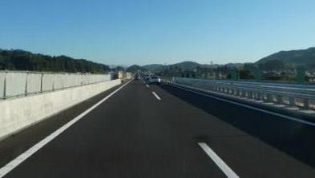
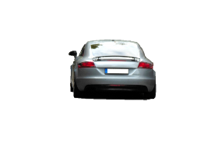



基本的な考え方
従来のデジタル化の取り組みは、サービスに注目してきました。
GIFでは、基礎をしっかり作った上にサービスを構築し、持続・展開させることを目指しています。
従来の失敗（実証実験等）
基礎ができていないのにアプリ開発をするから、継続できない
独自手法なので展開できない
GIFの目指す世界
最初に基礎を固めることで、サービス開発などが行いやすく、継続しやすくする
基礎に参照モデルを使うので展開しやすい
キラキラのビジョン
行き先
実証
区間
ルール
AI
ツール
AI
標準
19
燃料
（データ）
過去の実証
基盤

Slide 20
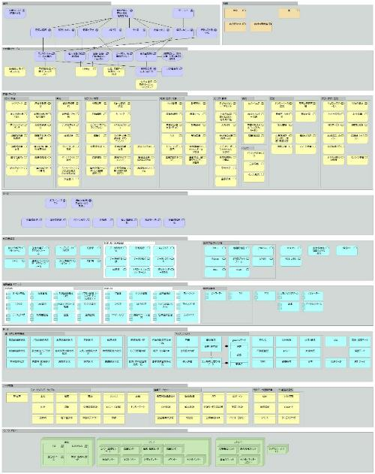
アーキテクチャ
GIFは、相互運用性を確保するためには、ルールやデータ等、対象を明確にして議論をしていくことが重要と考えており、アーキテクチャの考え方を導入しています。
「データ環境整備のためのアーキテクチャ管理導入実践ガイドブック」に記述方法や検討方法が解説されています。
アーキテクチャの例

Slide 21
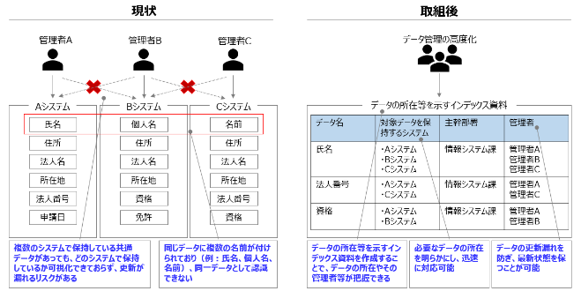
組織・人材
データは組織内で100年以上使われることも多く、分野横断で使われるものも多いです。そのため、データをシステムの付録とみるのではなく戦略的資産ととらえ、データ管理者を置く組織が増えています。
GIFでは、データ管理組織の在り方を「データマネジメント実践ガイドブック」に、そこで働く個人のスキル管理の仕組みを「データ人材管理実践ガイドブック」に示しています。
管理の効果
イメージ
人材管理の仕組み

Slide 22














業務・サービス
業務やサービスの相互運用性を確保するには、標準的なモデリング手法を活用することが重要になります。
GIFは、BPMNをプロセスモデルの検討で活用しています。
機能モデルや制約モデルはArchimate🄬の活用を試行中です。
Archimateでは、ゴール、原則、機能、要求、制約、関係者、実現モジュールなどを関係つけて記述することが可能です。
BPMNで詳細化

Slide 23
ルール
データの利活用や連携では、多くの場合、サービス毎にルールを定めているため、新しいサービスを作ろうとする人は、サービス開始前に各サービスのルールを詳細に確認する必要があります。
データ提供者は、データ利用ルールを作ろうとしても、関連知識に精通していないとルールを作ることが難しいです。
GIFは、既存の関連ルールや関連情報を参考にできるように情報を一覧化して確認しやすくしています。政府標準利用規約を「GIF推進に有益なルール等」で紹介するとともに、API利用規約を「API導入実践ガイドブック」に例示しています。

Slide 24
ルールの相互運用性のポイント
ルールのひな型がある場合には、それを活用する。
理由
法律専門家が確認している場合が多い
既に活用実績があり、課題が解決されている場合が多い
他の組織も参照している場合が多く、ルール確認がしやすい
ルールのひな型はできるだけ変更しない。変更する場合は変更点を明確にする。
理由
ひな形の文書を一部でも変更すると、文書全体を確認する必要がでてくる
対策
付則などで修正部分を補う
修正点を明確な文書として提示する

Slide 25
GIFが紹介する有用なルール等のリスト（2022年4月時点）
共通
政府機関が保有するコード一覧（2020年12月版）（内閣官房IT総合戦略室 2021年1月20日）
個人情報保護に関する法令・ガイドライン等（個人情報保護委員会）
オープンデータ
オープンデータ基本指針（内閣官房IT総合戦略室 2021年６月15日）
【オープンデータ2.0】官民一体となったデータ流通の促進（内閣官房IT総合戦略室 2016年5月20日）
二次利用の促進のための府省のデータ公開に関する基本的考え方（ガイドライン） （内閣官房IT総合戦略室 2015年12月24日）
・政府標準利用規約（第2.0版）
・数値（表）、文章、地理空間情報のデータ作成に当たっての留意事項
統計表における機械判読可能なデータの表記方法の統一ルール（総務省 2020年12月18日 ）
地方公共団体オープンデータ推進ガイドライン（内閣官房IT総合戦略室 2021年６月15日）
オープンデータをはじめよう～地方公共団体のための最初の手引書～（内閣官房IT総合戦略室 2021年６月15日）
はじめてみよう！地方版オープンデータ官民ラウンドテーブル（内閣官房IT総合戦略室 2021年１月18日）
地方公共団体におけるデータ利活用ガイドブック Ver.2.0（総務省 2019年5月21日 ）
契約、取り扱い
AI・データの利用に関する契約ガイドライン 1.1版 （経済産業省 2019年12月9日）
プラットフォームにおけるデータ取扱いルールの実装ガイダンス ver1.0（デジタル庁・内閣府知的財産戦略推進事務局 2022 年3 月４日）
データ利活用
カメラ画像利活用ガイドブックver2.0（総務省・経済産業省 2018年3月30日 ）
データ利活用のてびき（正しいデータ利活用で新たな価値を生み出そう！）（経済産業省 2020年6月3日）
技術仕様
国土交通データプラットフォームver2.0（国土交通省 2021年8月6日 ）

Slide 26
DFFT（Data Free Flow with Trust）
データに関するルールの検討は、DFFTといわれる国際的な枠組みつくりもしています。
データを交換するには、データが正しいかどうかといった「データ自体の信頼性」、データの取引先が信用できるかといった「データ交換相手の信頼性」が重要になります。今後の検討課題になります。
国際的な議論では、データは誰のものかというデータ主権の検討が盛んにおこなわれています。さらに最近は、誤情報（Misinformation）や偽情報（Disinformation）が注目されてます。今後、ルール検討の一環で検討していきます。

Slide 27
プラットフォーム(PF)におけるデータ取扱いルール の実装ガイダンスver1.0
ポイント１：ステークホルダーの懸念・不安(＝リスク)を把握し、その程度に応じた対応方針を決定。懸念・不安を払拭するた めにPFにおけるデータ流通の際の①確認事項と、その②実行手段を例示
懸念・不安に応じたコントローラビリティを確保
ポイント2：リスクの程度に応じ、ルールを設計
リスクが高い場合は実行手段を義務化、低い場合は当事者に採否を任せる
ポイント3：PFへの参加資格管理により、ガバナンスを確保
参加資格審査やルール運用状況確認の方法・ペナルティを設計
ポイント4：ルールをアジャイルに更新
ルール運用のPDCAは勿論、環境変化(技術革新・国際的なデータルールの動向等)に応じリスクの再把握も必要

Slide 28

プラットフォーム
データ連携基盤はビルディングブロックといわれるモジュール群で構成されます。多くのブロックが提供されますが、オープンなAPIで連携するので自由に組み合わせて使うことができます。
カタログサービス、IDとアクセスコントロール、データを交換するコネクタ、データ・クレンジング、データモデル・マッピング、課金、契約管理
APIで連携するため、そこで流通するデータモデルやデータ品質が重要になります。
GIFはデータの検討を優先して行っているため、プラットフォームの検討は十分できていません。
自動車が、基本構造を共有化して、タイヤやライトなどを自由に組み合わせたれるのと同じように、データのプラットフォームのビルディングブロックも自由に組み合わせられます。

Slide 29
メタデータの推進
データの検索性を高めることが重要であり、プラットフォームの中でカタログサイトの整備が進められます。
カタログサイトの構築に世界のデファクト標準であるオープンソースのCKANを使うことが多いです。CKANを使うだけでなく、検索方法を規定するメタデータが重要になります。
米国や欧州は、標準化団体のW3Cが整備したDCATをベースにメタデータの整備をしています。
GIFでは、「メタデータ導入実践ガイドブック」でDCAT-GOJを定義し、データカタログはもちろんのこと各分野のデータ整備でのDCATーGOJの活用を推奨しています。

Slide 30

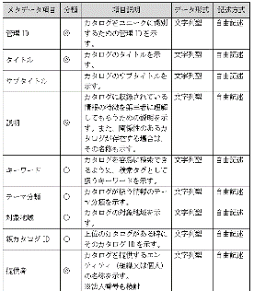
メタデータをもう少し詳しく説明します
メタデータは、データの内容を解説する「データに関するデータ」です。
「タイトル」「提供者」「公開日」「分類」等の検索のための情報です。
DCAT-GOJ
データカタログ
統一web
報告書
・様々な情報に共通的につけることができます
・分野横断でデータ検索が容易になります
・データ活用に必要な情報が付加されます
ー 利用条件
ー 品質 等
コンテンツ
事例
分野別情報
世界の各種情報

Slide 31
データモデルはGIFで新しい体系になります。
法人
農業
健康
移動
防災
インフラ
教育
観光
・・・
都市
データモデルを実装データモデル、コアデータモデル、コアデータパーツ、コア語彙の４階層に再編しました。
ベースレジストリ等
コード一覧
データモデル群
推奨データモデル
行政サービスデータ連携モデルβ
スマートシティデータモデルα
実装データモデル ：各分野での実装モデル
コアデータモデル ：実装するための現時点での基本モデル
コアデータパーツ ：実装するための共通項目のデータ形式、パーツ
コア語彙 ：フルスペックでのデータ辞書
コア語彙
センサーデータ
行政データ連携モデル
ガイドライン群の追加整備
文字情報基盤
旧体系
データ
新体系
コード
実装データモデル［DM］（実際にサービスに活用するモデル）
ベースレジストリDM
行政サービスDM
・・・
スマートシティDM
防災DM
教育DM
追加ガイドブック
データ環境整備のための
アーキテクチャ設計実践ガイドブック
メタデータ設計・活用実践ガイドブック
データマネジメント実践ガイドブック
データ人材管理実践ガイドブック
データ品質管理実践ガイドブック
コアデータモデル（人、法人、施設等、連絡先アクセシビリティ等の共通モデル）
メタデータ
（検索情報）
コアデータパーツ（基本形式等）
コア語彙（データ項目辞書）
数値データ（センサーデータ）
文字データ（漢字、カナ、ローマ字、英字）

Slide 32
データモデル等の詳細構造
ガイドブック群
政府相互運用性フレームワーク 全体編
コア語彙（共通語彙基盤）
コアデータモデル 全体概要
コアデータモデル解説書 個人
コアデータモデル解説書 連絡先
コアデータモデル解説書 住所（アドレス）
コアデータモデル解説書 法人
コアデータモデル解説書 施設
コアデータモデル解説書 アクセシビリティ
コアデータモデル解説書 子育て支援情報
コアデータモデル解説書 土地（予定）
コアデータモデル解説書 建物（予定）
コアデータモデル解説書 設備（予定）
コアデータパーツ 日付及び時刻
コアデータパーツ 住所（アドレス）
コアデータパーツ 郵便番号
コアデータパーツ 地理座標
コアデータパーツ 電話番号
実装データモデル（行政） 申請・届出
実装データモデル（行政） 証明・通知
実装データモデル（行政） 事例
実装データモデル（行政） 行政サービス・制度
実装データモデル（行政） イベント
実装データモデル（行政） 報告書
実装データモデル（行政）
行政サービス拠点・支援機関等
実装データモデル（行政） 調達
実装データモデル（スマートシティ）（予定）
文字環境導入実践ガイドブック
マスターデータ等基本データ導入実践ガイドブック
コード（分類体系）導入実践ガイドブック
API導入実践ガイドブック
データマネジメント実践ガイドブック
データ人材管理実践ガイドブック
データ環境整備のための
アーキテクチャ管理実践ガイドブック
データ品質管理ガイドブック
メタデータ導入実践ガイドブック
コード サービスカタログ
コード コード一覧
コード POIコード
ルール GIF推進に有益なルール等
データモデルの基礎を共通化し、分野のデータを整備しています。
データ
法人BR
制度BR
公共施設BR
避難所一覧
事業所BR
アドレスBR
イベントBR
その他
医療機関一覧
避難場所一覧
学校一覧
コード
小さなパーツから、組み合わせた実装モデルに展開し、
標準化されたデータを整備
実装データモデル［DM］（実際にサービスに活用するモデル）
ベースレジストリDM
行政サービスDM
スマートシティDM
防災DM
教育DM
法人
申請・届出
イベント
地図等
避難場所・所
学校
土地
証明、連絡、通知
報告書・会議資料等
地物
被災者
学習者、指導者、保護者
行政
事例
行政サービス拠点
・・・
移動体
報告
教材
行政サービス・制度
活動
支援活動
活動
サービス
カタログ
コアデータモデル（人、法人、施設等の共通モデル）
人
法人
土地
建物
施設
設備
イベント
連絡先
子育て
アクセシビリティ
メタデータ
（検索情報）
POIコード
コアデータパーツ
日付時刻
アドレス
郵便番号
地理座標
電話番号
コード一覧
コア語彙（データ項目辞書）
数値データ（センサーデータ）
文字データ（漢字、カナ、ローマ字、英字）

Slide 33
データ整備の例
ガイドブック群
政府相互運用性フレームワーク 全体編
コア語彙（共通語彙基盤）
コアデータモデル 全体概要
コアデータモデル解説書 個人
コアデータモデル解説書 連絡先
コアデータモデル解説書 住所（アドレス）
コアデータモデル解説書 法人
コアデータモデル解説書 施設
コアデータモデル解説書 アクセシビリティ
コアデータモデル解説書 子育て支援情報
コアデータモデル解説書 土地（予定）
コアデータモデル解説書 建物（予定）
コアデータモデル解説書 設備（予定）
コアデータパーツ 日付及び時刻
コアデータパーツ 住所（アドレス）
コアデータパーツ 郵便番号
コアデータパーツ 地理座標
コアデータパーツ 電話番号
実装データモデル（行政） 申請・届出
実装データモデル（行政） 証明・通知
実装データモデル（行政） 事例
実装データモデル（行政） 行政サービス・制度
実装データモデル（行政） イベント
実装データモデル（行政） 報告書
実装データモデル（行政）
行政サービス拠点・支援機関等
実装データモデル（行政） 調達
実装データモデル（スマートシティ）（予定）
文字環境導入実践ガイドブック
マスターデータ等基本データ導入実践ガイドブック
コード（分類体系）導入実践ガイドブック
API導入実践ガイドブック
データマネジメント実践ガイドブック
データ人材管理実践ガイドブック
データ環境整備のための
アーキテクチャ管理実践ガイドブック
データ品質管理ガイドブック
メタデータ導入実践ガイドブック
コード サービスカタログ
コード コード一覧
コード POIコード
ルール GIF推進に有益なルール等
分野横断での施設のモデルを作ってから、教育や防災分野に展開。
データ
法人BR
制度BR
公共施設BR
避難所一覧
ベース・レジストリや各種データの整備は、データ標準の積み上げにより実現される。
データ項目が共通化されるので、分野横断でのデータ活用が行いやすい。
メタデータを共通化し、データを見つけやすくなります。
事業所BR
アドレスBR
イベントBR
その他
医療機関一覧
避難場所一覧
学校一覧
コード
実装データモデル［DM］（実際にサービスに活用するモデル）
ベースレジストリDM
行政サービスDM
スマートシティDM
防災DM
教育DM
法人
申請・届出
イベント
地図等
避難場所・所
学校
土地
証明、連絡、通知
報告書・会議資料等
地物
被災者
学習者、指導者、保護者
行政
事例
行政サービス・支援拠点
・・・
移動体
報告
教材
行政サービス・制度
活動
支援活動
活動
サービス
カタログ
コアデータモデル（人、法人、施設等の共通モデル）
人
法人
土地
建物
施設
設備
イベント
連絡先
子育て
アクセシビリティ
メタデータ
（検索情報）
POIコード
コアデータパーツ
日付時刻
アドレス
郵便番号
地理座標
電話番号
コード一覧
コア語彙（データ項目辞書）
数値データ（センサーデータ）
文字データ（漢字、カナ、ローマ字、英字）

Slide 34
文字データの活用
GIFは「文字環境実践導入ガイドブック」で、行政サービスの漢字にJIS X 0213（JIS第4水準：約1万文字）の活用を推奨しています。
理由
スマートフォンでの行政サービスでは、JIS X 0213までしか表示できません。
文字専用アプリケーション等で画面表示できたとしても、画面が小さく渡辺の「辺」がどの文字か判断は困難です。
既に多くの手続きでJIS X 0213等への代替が行われています。
戸籍や登記文字のJIS X 0213への縮退マップが提供されています。
ヨミガナは相互運用性確保に重要なため急速に整備を進めています。
氏名のヨミガナは法務省の法制審議会で検討中。
法人のヨミガナは2018年から登記時に登録可能。
地名のヨミガナは、アドレス・ベース・レジストリで整備中。

Slide 35
コア語彙（共通語彙基盤）
GIFの中で「コア語彙（共通語彙基盤）」として社会活動に必要な様々なデータ項目を定義しています。
汎用的にデータが使えるように、データを細分化し設計しているため、データ設計の辞書として使用することができます。
一方、詳細に定義されているために専門家以外は使いにくいという意見が多いです。
実際にデータを実装するためには、コア語彙で定義されたデータ項目を実際の社会活用に合わせて再構成した「実装データモデル」を活用します。
実装データモデルはDMD（Data Model Description）とも呼ばれています。
コア語彙をもとに検討を進めているために、相互運用性を損なわず、しかも、現場で使えるモデルを提供しています。

Slide 36
データ・ディクショナリ
社会で実装されているデータは、同じデータ項目名でも違う内容を示していることがあります。また、違うデータ項目名なのに同じ内容を示していることがあります。
今後はデータディクショナリの提供をすることを予定しています。
統計における用語の揺れの例

Slide 37
コア・データ・パーツ
コア・データ・パーツは、日付、アドレスなど、どのデータにも共通的に活用されるデータ項目を定義しています。
組織内で複数のシステムを保有していると、日付の形式が違うといった問題が発生します。
現在は、その揺らぎを変換ツールで解消する場合も多いです。
設計時やインタフェースにコア・データ・パーツを使うことでデータ連携を容易に実現することができます。
従来の様々な定義
コア・データ・パーツ（日付）
２０２２年３月３１日
2022年3月31日
令和4年3月31日
2022/03/31
20220331
Mar. 31, 2022
2022-03-31

Slide 38
コア・データ・モデルの活用
コア・データ・モデルを使い、簡単に業務分野のデータ設計ができます。
コア語彙
コアデータモデル
実装データモデル
データ
コアデータパーツ
学校
学校一覧
学校名
概要
生徒数
開校日
建物名
住所
Tel
校長
学校法人
校種
デジタル大学校
自習性を重んじる学校です
６００
2021-09-01
紀尾井町ガーデンヒルズ
東京都紀尾井町
(03)9999-9999
牧島
デジタル庁
その他
必要なものを選択し、さらに追加
建物
施設
建物名
住所
構造
面積
竣工日
建築主
施設名
概要
定員
開所時間
閉所時間
開所日
建物名
住所
責任者
運営者
避難所
避難所一覧
避難所名
定員
建物名
住所
管理責任者
日付
日付
データ項目を定義
データ形式を定義

Slide 39
コア・データ・モデル（追加データモデル）
コア・データ・モデルは、「連絡先」、「アクセシビリティ」、「子育て支援情報」の3つの追加データモデルが定義されています。
「連絡先」は、ほとんどのデータで共通的に使われるので、追加データモデルとして1セットのデータとして定義しています。
「アクセシビリティ」、「子育て支援情報」は、施設やイベントで情報提供されることがありますが、自由記述のものが多く、検索が困難でした。 「アクセシビリティ」、「子育て支援情報」をコア・データ・モデルとして定義し、施設やイベントデータに付加して活用することで利用者の利便性を高めることができます。

Slide 40
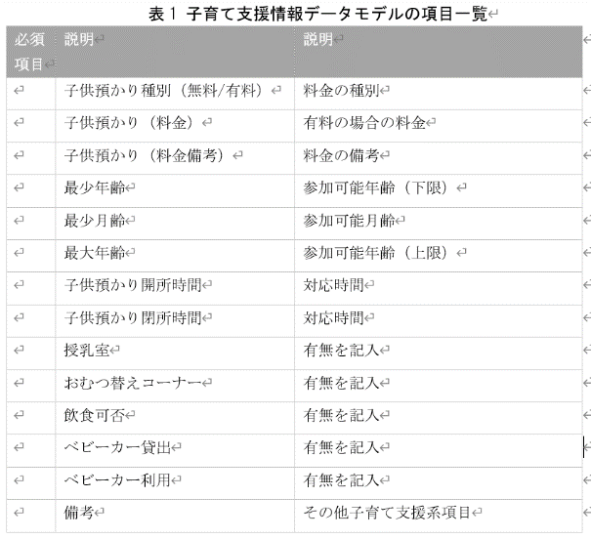

コア・データ・モデル（追加データモデル）の使い方
設計者は、収集すべきデータ項目がすぐにわかります。
サービス提供者は、利用者にわかりやすく案内することができます。
利用者は、様々な施設やイベント情報を一覧性をもって情報の収集ができます。
施設
データ
イベントデータ
子育て支援情報
子育て支援情報

Slide 41
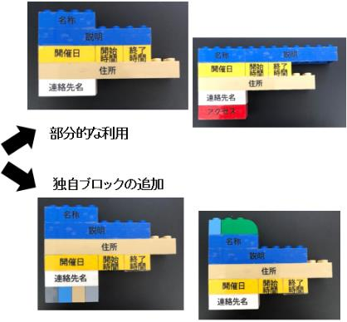
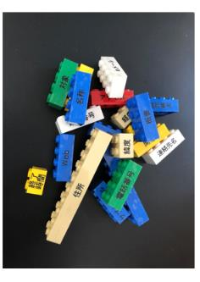
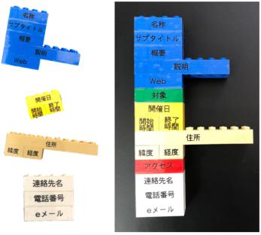
参照データモデルの基本的な利用方法１
参照モデルなので、必要な部分を選択して使ったり、独自拡張したり、柔軟に活用できます。
基本部分は同じなので、部分利用や拡張していても情報効果交換が容易です
GIF
参照モデル
実際の利用
今まで
部分利用
独自データ項目の拡張
パーツを組み合わせてモデル（ひな形）を作っている。
基本形なのでたくさんの項目がある。

Slide 42
参照データモデルの基本的な利用方法２
既存システム内は従来のままで、インタフェース変換で対応することも可能です。
GIF対応
コンバータ
既存システム
連携先システム
１男性
２女性
３不明
０不明
１男性
２女性
９適用外
０不明
１男性
２女性
９適用外
GIF対応
コンバータ
既存システム
連携先システム
東京都
千代田区
霞ヶ関
X-X
GIFビル
203
東京都
千代田区
霞ヶ関
X-X
GIFビル
203
霞ヶ関X-X GIFビル203

Slide 43
GIF導入への留意点
既存システムの改修コストや過去データの移行を考慮した上で検討を進める必要があります。必ず、すぐに対応しなければいけないわけではありません。
既存システムのデータ構造の抜本的な改修が困難な場合
既存のデータ標準があり、各組織が導入しているデータを一斉移行することが難しい場合
中長期には、大規模改修時に検討したり、新旧データの2重保有期間を持って移行する等の検討をする必要があります。
オープンデータの推奨データセットの扱い
GIFの整備は順次進んでいきますので、現在推奨データセットを使っている場合に移行を図る必要はありません。GIFへの移行を簡単にできるコンバータを提供する予定ですので、従来通り推奨データセットの導入を進めてください。
既存システム
GIF対応
コンバータ
他システム

Slide 44
ユニークID（識別子）
ユニークID
（法人番号）
2031XXXXXXXXX
情報と情報を結び付けるには、識別子が必要です。
現在、国が推進しているユニークIDは以下になります。
マイナンバー
法令で定めた用途のみ利用可能
法人番号
自由に利用可能。国税庁の法人番号公表サイト、gBizInfoで確認可能。
学校コード
医療機関番号
また以下のユニークIDが検討、推進されています
事業所番号（検討中）
不動産ID（推進中）
相互運用性確保のため、オブジェクトID等、データ連携に必要な対象物にユニークIDを発行するアサインド・ナンバーオーソリティが必要との意見もありますが、今後の検討課題です。
企業名
アドレス
連絡先
資格名
有効期限
データA
データB

Slide 45

コード（分類体系）
データはコードで分類したりタグ、キーワードを付けることで検索や処理しやすくなります。
GIFは「コード（分類体系）導入実践ガイドブック」でコードの設計方法や使用方法を提示しています。「コード一覧」も今後更新していく予定です。
また、行政サービスを分類する体系として「サービス・カタログ」を提供しています。
子育て情報
子育て支援情報
こども関連情報
同じ情報かな？

Slide 46
コントロールド・ボキャブラリ（統制語彙）
コードのように各項目に番号が振られているもの以外に、データの選択肢が用意されている場合があります。これをコントロールド・ボキャブラリ（統制語彙）と呼びます。
「準備中」「開店中」「閉店」「休業」「廃業」のような選択肢です。
GIFは、各データモデルやガイドブックで汎用的なコントロールドボキャブラリを提示しています。
今後、コード一覧、データディクショナリとともに一覧の整備を検討していきます。

Slide 47
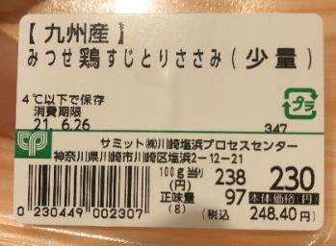
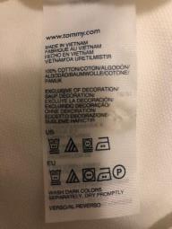
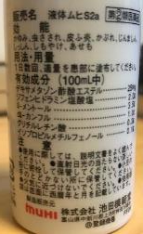
データ品質について
GIFは、データを流通させるための品質管理の仕組みを検討し、 「データ品質管理導入実践ガイドブック」にまとめています。
現在は、データ作成者、管理者のための詳細ガイドになっていますが、今後データ流通のための品質表示に関して検討していく予定です。
商品表示には、TrustとQualityが含まれます。流通を円滑にするには、このような品質表示が必要になります。(トレーサブルであることも必要です）

Slide 48
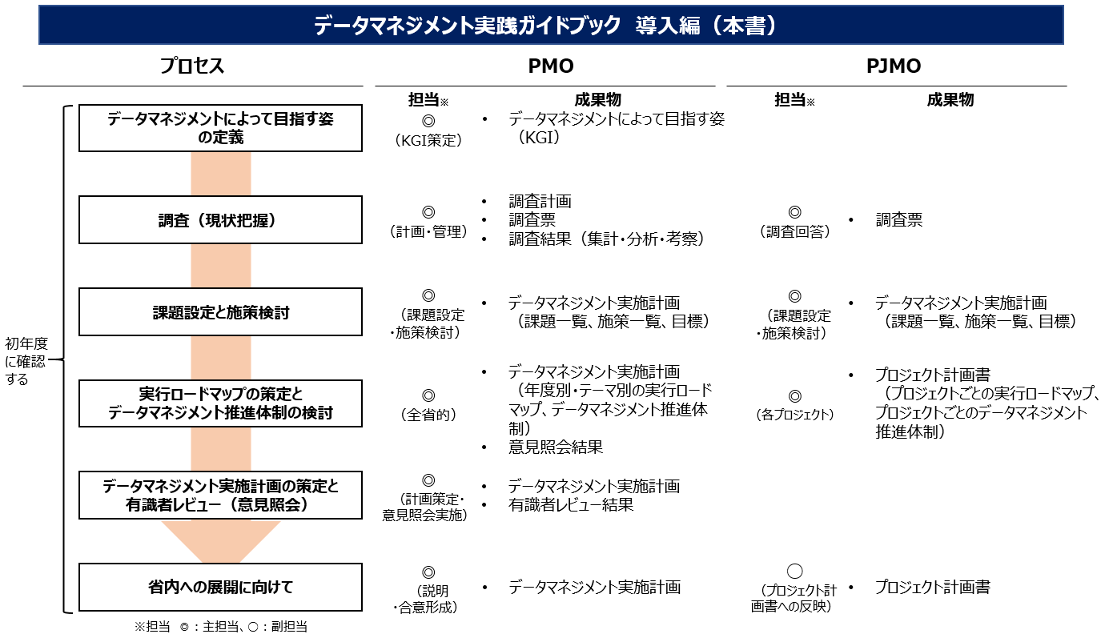
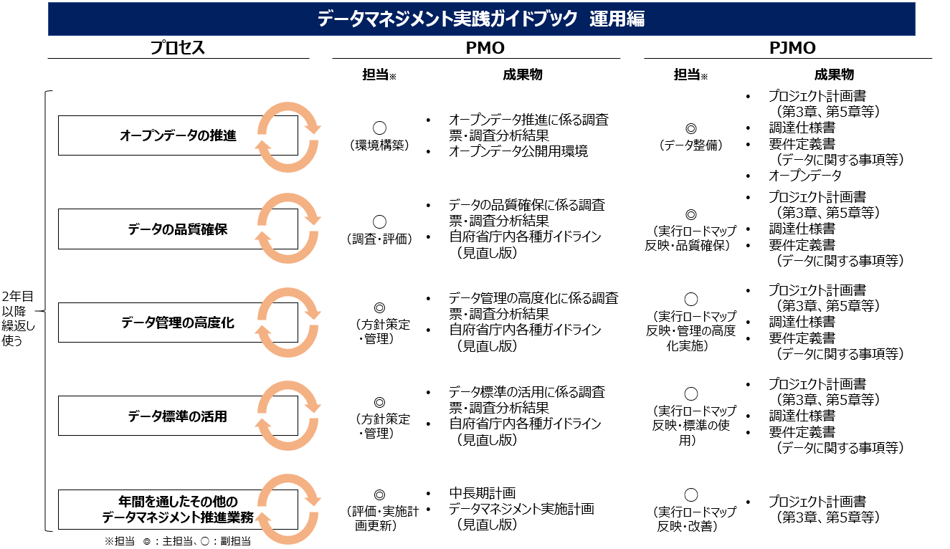
データ・マネジメント
データの価値を最大化するには、データの更新やガバナンスを確実に行う必要があります。GIFは、その手順やチェックシートを含んだ「データマネジメント実践ガイドブック（導入編）、（運用編）」を提供しています。

Slide 49
アセット
通信やハードウェアは、既に相互運用性が確立している領域ですので、GIFでは検討対象にしていません。

Slide 50
セキュリティ、プライバシー、認証
データの相互運用をするには、そのデータにアクセスするID管理とアクセス履歴管理が重要になります。
これらの機能はプラットフォームの機能で実装されていきます。
相互運用性という観点でセキュリティが重要なのは、真正性や原本性になります。
これらの仕組みは、ルールの一環で検討されていきます。
データの連携を図ると、その組み合わせで個人が特定できてしまうリスクがあります。サービス設計時に個人情報に関して配慮してください。
これらの仕組みは、ルールの一環で検討されていきます。

Slide 51
各種プロジェクトとの関係

Slide 52
ベース・レジストリとの連携
定義
公的機関等で登録・公開され、様々な場面で参照される、人、法人、土地、建物、資格等の社会の基本データであり、正確性や最新性が確保された社会の基盤となるデータベース
役割
手続きなどで参照されるワンスオンリーの基盤
同じ情報の再提出を求めない
既存データの照合や確認により自動審査を実現する
オープンデータで活用される社会活動の基盤
住所・地番情報、店舗（事業所）情報等の経済効果の高い情報
高い相互運用性が求められる
GIFデータモデルの活用
品質管理の実施

Slide 53
府省システムとの連携
GIFは、政府情報システム・標準ガイドライン群の一部であり、政府内のシステムにGIFの利用を推奨しています。
ただし、既存システムやデータとの関係ですぐに普及するものではありません
デジタル手続法によりワンスオンリー手続きが推進されていることや、オープンデータの推進と合わせて普及を図っていきます。

Slide 54
自治体との連携
自治体情報システム、スマートシティ、デジタル田園都市の推進と連携してGIFの普及を図っていきます。
自治体情報システムは、コアデータパーツ、コアデータモデル、実装データモデル（行政）が活用できます。
日付及び時刻、住所（アドレス）、郵便番号、地理座標、電話番号
個人、住所（アドレス）、法人、施設、連絡先、アクセシビリティ、子育て支援情報
申請・届出、証明・通知、事例、行政サービス・制度、イベント、報告書、行政サービス拠点・支援機関等、調達
スマートシティ、デジタル田園都市は、実装データモデル（スマートシティ）が活用できます。（4月下旬に公開予定）
土地、建物、地物、移動体、サービス等
行政の保有するデータと都市のデータを同じ体系で整備することで、都市全体のデータ基盤を使いやすいものにしていきます。

Slide 55
参考：データモデルに準拠するとは
データ項目にできる限り標準的なものを使うことで、自地域で開発したアプリが、同じデータモデルに準拠する他地域に展開しやすくなります。また、他地域で開発したアプリの導入もしやすくなります。広域連携もしやすくなります。
準拠していない独自データ
準拠しているデータ
GIFやその他標準の
データモデル
独自設計のデータ
サービスで使われるデータ
データ項目 | データ
内容 | ○○フェスタ このイベントは・・
場所 | ○○会館 △△2-1-2
開催日 | 3月10日 13:00～17:00
連絡先 | 実行委員会 99-9999-9999
データ項目
タイトル
説明
場所
住所
開催日
開始時間
終了時間
連絡先
連絡先電話番号
データ項目 | データ
タイトル | ○○フェスタ
説明 | このイベントは・・
場所 | ○○会館
住所 | △△2-1-2
開催日 | 2022-03-10
開場時間 | 12:30
開始時間 | 13:00
終了時間 | 17:00
連絡先 | 実行委員会
連絡先メール | aaa@aaaa.jp
※連絡先電話番号は省略
ひな形をベースにするが、赤文字で示すようにデータ項目の追加や省略が可能
独自に設計されているので、データが再利用しにくい。データ変換も難しい。
同じ標準を元にした地域とつながりやすい。違う標準を元にした地域ともデータ変換することでつながりやすい

Slide 56
オープンデータとの連携
GIFで推進する相互運用性の高いデータは、オープンデータとしても重要です。
これまでも推奨データセットとしてデータモデルの提供を行ってきましたが、GIFのデータモデルと合わせて拡充を行っていきます。
これまでのデータをGIFのデータに変換するコンバージョンツールを提供予定です
現在推進中の推奨データセットの整備はそのまま継続していただいて結構です。

Slide 57
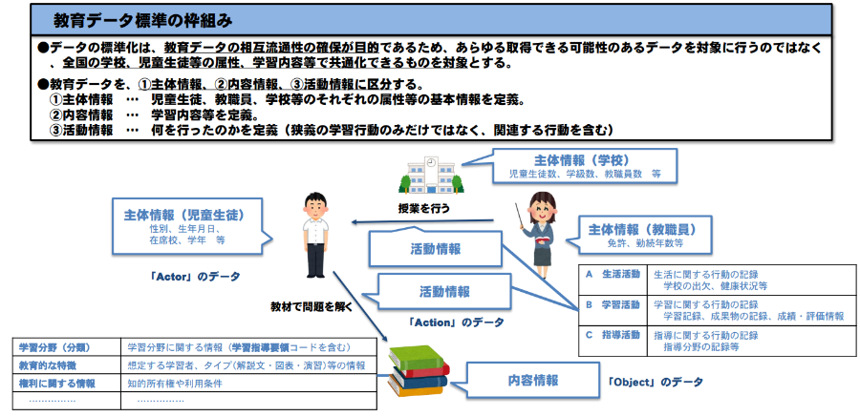
教育分野との連携
教育データ利活用ロードマップは、GIFと連携をとって検討を進めています。
GIF
・人
・法人
・施設
・コンテンツ
・活動

Slide 58
AI等の利用技術との連携
AIの活用には質の高い十分な量のデータが必要になります。
また、その信頼性を確保するためのデータの入手経路が必要な場合もあります。
GIFのデータモデル、マネジメント方法の普及により、多様で質の高い十分な量のデータが供給されるようになります。
またGIFを支える技術として、AIによるデータクレンジングや自動タグ付けの支援、翻訳が期待されています。

Slide 59
統計やEBPMとの関係
GIFは、統計の持つデータ構造やコードを積極的に参照し、統計データとの相互運用性を保つようにしています。
EBPMとの関係では、パフォーマンス・インディケーターのモデルが必要になりますが、今後の検討課題です。
GIFでデータの構造や型式などが揃うことで、情報収集がしやすくなり、世界でも検討が進むリアルタイムEBPMにも寄与していくものと考えられます。

Slide 60
世界との連携
データは世界中で交換が可能です。そのためGIFでは、グローバルな相互運用性フレームワークを参照し、グローバルなコミュニティと意見交換しながら作成しています。
データを構造化すると、翻訳すべきデータ項目が明確になり、自動翻訳も効率的に行えるようになります。
GIF
IMI2
European Interoperability Framework
(EIF)
Federal Data Strategy
Smart Data Model、
Schema.org
等
W3C
等

Slide 61
今後の進め方

Slide 62

Roadmap
現在は基礎部分ができたところです。GIFは基盤整備の第一歩であり、今後実装を進めながら完成度を高めていきます。
多くの先進国が2030年をターゲットに環境整備を進めています。
Society5.0
データの拡充
仕組みの整備、検証
AI-driven society
Digital twins
Cross-Industry
services
Enterprise and area
services
Interoperability
framework
2022.3
2023.3
2025.12
2026.12
2028.12
2029.12
2030.12
フレームワークなど
基礎を固めるフェース
組織やサービス単位で導入し、検証をしていくフェーズ
分野横断でデータをつなぐフェーズ
AIやDigital twinをフルに活用するフェーズ

Slide 63
スケジュール
2022-03
2022-06
2023-03以降
検索用データ
ガイド整備
カタログ、統一web等
戦略に反映
データモデルとガイド整備
データモデル
行政、教育、防災等で活用可能
戦略に反映
デジタルツイン
品質
ガイド整備
行政機関や事業者が活用可能
戦略に反映
研修
実務研修を作成
拡充
データセンター、コールセンター
、IDプロバイダー
運用、ID等
方針
土地、地理空間
アドレス
不動産IDの検討
データモデルも合わせて検討
ベース
レジストリ
法人、町字、制度
イベント、施設・・・
拡張

Slide 64
参考：GIFの関連取り組みも含めた全体像
整備されるデータ
提供されるサービス
国際
DD
（データ辞書）
コード一覧
統制語彙
コードマップ
サービス
カタログ
オープンデータ
アーキテクチャ
GIF
コア語彙
メタデータ（検索用）
オープンデータカタログ
コアデータ
辞書体系
DCAT-GOJ
レジストリ
カタログ
コアデータパーツ
統一web
ID
体制
コアデータモデル
IMIツール
GeoCoderやツールカタログ等を整備。
行政アドレスD
基本形式
基本モジュール
文字BR
文字検索
人材
行政
申請、証明、報告、事例、イベント、行政施設のデータモデルを行政内で活用。
法人は、名称、本店所在地、資格、事業所、決算などの情報の充実と普及。
自治体システム標準化への反映。
ワンスオンリーサービス実践ガイドを整備。
公共施設BR
イベントBR
研修
法人BR
gBizInfo
動画教材を整備
土地
インフラ
不動産や交通ネットワーク等のデータの集積を目指す。
衛星写真は要検討。
事業所BR
マイ制度ナビ
制度BR
スマート
シティ
地物全般、移動体のデータモデルを今後のスマートシティ等に展開。行政用の事例のフォーマットも活用。
ミラサポ
制度ナビ
郵便番号BR
防災
避難所、避難所報告等を検討。
避難場所も合わせて検討。（学校や公園のデータモデル拡張も検討）
アドレスBR
郵便番号検索
地図BR
電子国土
教育
学校、人材のモデルを教育データロードマップと一体で推進。
学校D
黄色は民間サービスの活用
灰色は要検討
医療機関D
データ品質
ベース・レジストリのデータ品質簡易チェックを実施。
避難所D
トラスト
ガバナンス（マネジメント）
データマネジメント実戦ガイドブックを各省に展開。
交通網D

Slide 65
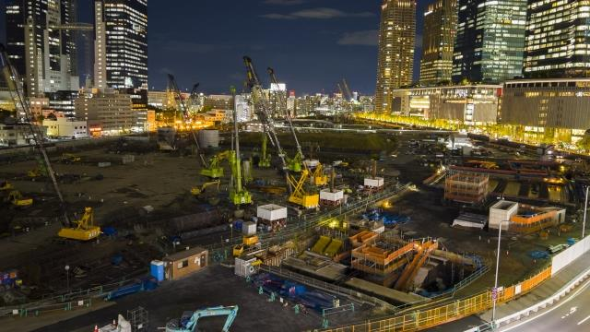
GIFは、デジタル社会の未来への基盤投資です

